Slide 1
第四章 组件

Slide 2
学习目标
组件简介
组件中的props属性
组件简介
组件的使用
使用slot分发内容
组件通信
案例：常用组件的开发

Slide 3
学习目标
Vue.js
4.1 组件简介
什么是组件
为什么使用组件

Slide 4
什么是组件
知识点概述
组件的出现，就是为了拆分Vue实例的代码量，能够让我们以不同的组件，来划分不同的功能模块，将来我们需要什么样的功能，去调用对应的组件即可。需要区分的是，模块化是从代码逻辑的角度进行划分的，主要是为了方便代码分层开发，保证每个功能模块的职能单一；而组件化是从UI界面的角度进行划分的，前端的组件化，方便UI组件的重用。

Slide 5
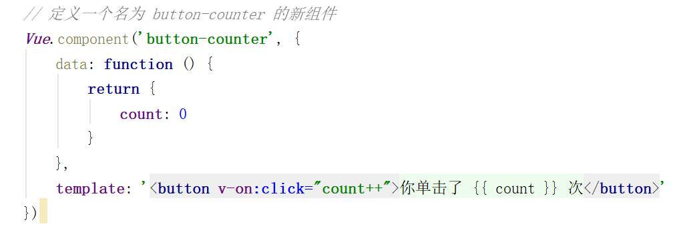
什么是组件
组件示例
知识点概述

Slide 6
为什么使用组件
以上述计数器为例，如果不使用组件，使用js方法也可以完成，但是如果要多次调用的时候，就需要将代码多次复制粘贴，造成代码重复冗余，使用组件可以轻松的进行任意次数的复用
方便重复使用
有助于提高开发效率
减少代码重复冗余
提升整个项目的可维护性
便于多人协同开发

Slide 7
学习目标
Vue.js
4.2 组件的使用
组件的创建
组件的数据和方法
组件的切换

Slide 8
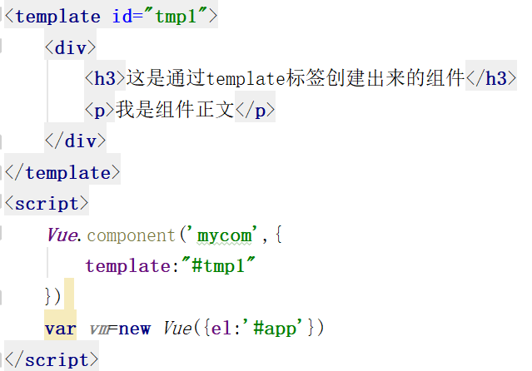
组件的创建
全局注册组件
案例：在根标签中，通过<mycom>标签定义组件页面结构。

Slide 9
组件的创建
局部注册组件
Vue.component()方法用于全局注册组件，除了全局注册组件外，还可以局部注册组件，通过Vue实例的components属性来实现。

Slide 10
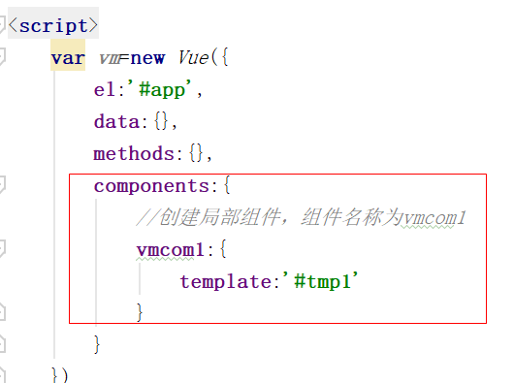
组件的创建
局部注册组件
案例：在根标签中，通过<vmcom1>标签定义组件页面结构。

Slide 11
组件的创建
template模板
Vue提供了<template>标签来定义结构的模板，可以在该标签中书写HTML代码，然后通过id值绑定到组件内的template属性上，这样就有利于在编辑器中显示代码提示和高亮显示，不仅改善了开发体验，也提高了开发效率。

Slide 12
组件的数据和方法
组件中的data
组件中除了template选项外，还可以像Vue实例那样使用其他的选项，比如data、computed、methods等等。组件中的data跟Vue实例对象中的data有点不一样，实例对象中的data为一个对象，而组件中的data必须是一个函数，且必须将数据return出去

Slide 13
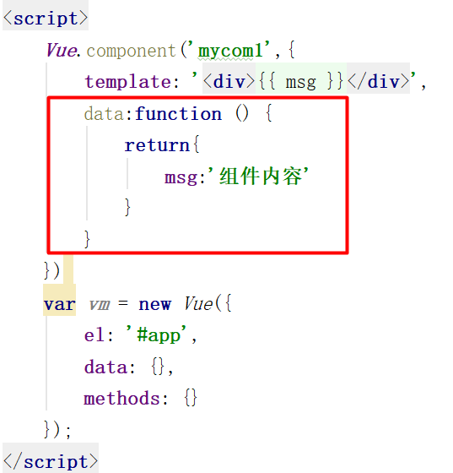
组件的数据和方法
组件的data
组件中的data

Slide 14
组件的数据和方法
组件的methods
组件中的data
组件中的methods属性跟Vue实例中的methods属性一样使用，我们可以将上述的计算器修改为加减号形式的计数器，调用方法来达到加减的目的

Slide 15
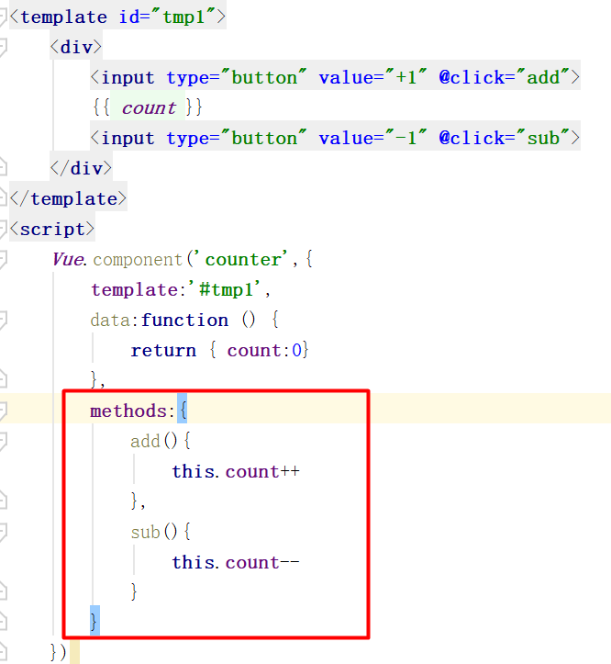
组件的数据和方法
组件的methods
组件中的data

Slide 16
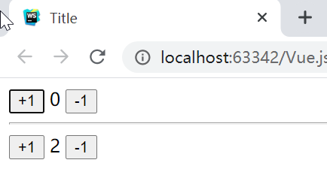
组件的数据和方法
组件的methods
组件中的data
运行效果

Slide 17
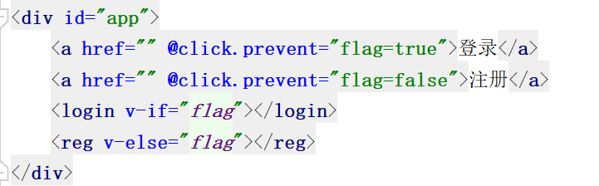
组件的切换
v-if/v-else
组件中的data
Vue中的页面结构是由组件构成的，不同组件可以表示不同页面，适合进行单页面应用开发。

Slide 18
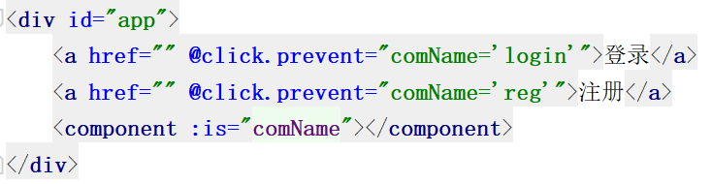
组件的切换
component元素
组件中的data
在Vue.js中，Vue提供了 component元素 ,来展示对应名称的组件，并且定一个:is属性用来指定要展示的组件的名称。

Slide 19
学习目标
Vue.js
4.3组件中的props属性
props基本用法
单向数据流
数据验证

Slide 20
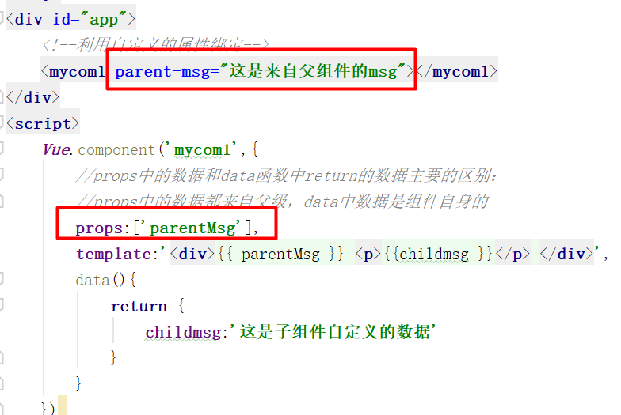
props基本用法
props即道具，用来接收父组件中定义的数据，其值为数组，数组中是父组件传递的数据信息。
组件中的data

Slide 21
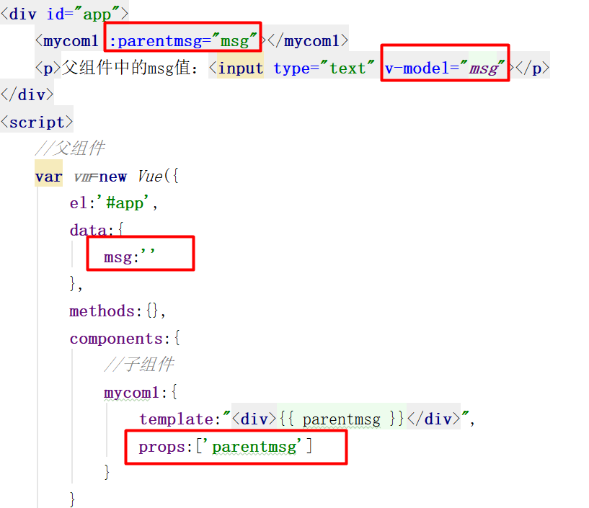
props基本用法
父组件传递的数据为固定值，有时候需要传递父组件的动态数据，这时可以利用v-bind来绑定props的值，当父组件的值发生变化时，也会传递给子组件
组件中的data

Slide 22
单向数据流
props
组件中的data
在Vue 2.0之后的版本中，通过props传递数据是单向的，也就是说，在上述案例中，父组件数据发生变化时，会传递给子组件，但是反之不行，这样做的目的主要是为了尽可能的将父子组件解耦，避免子组件无意修改父组件的内容，影响程序运行。

Slide 23
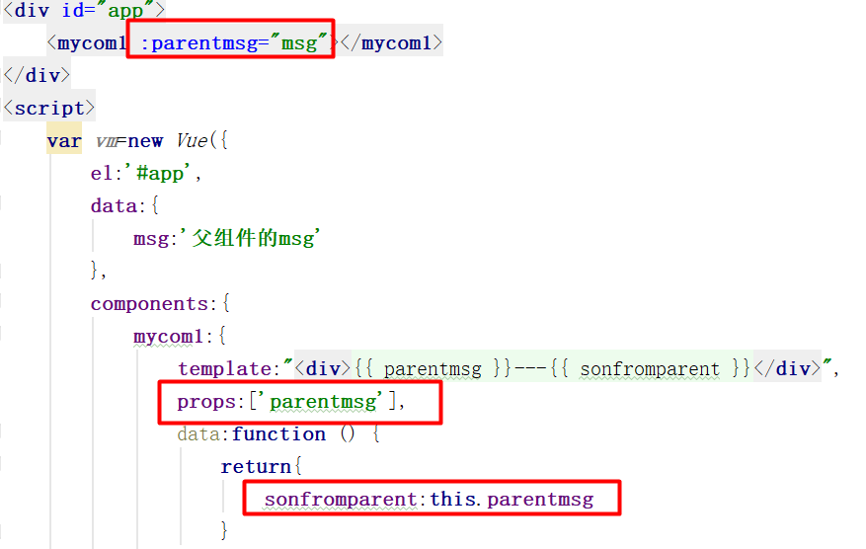
单向数据流
利用data
父组件传递值过来，子组件将其作为初始值保存起来，在自己的作用域中进行使用和修改
组件中的data

Slide 24
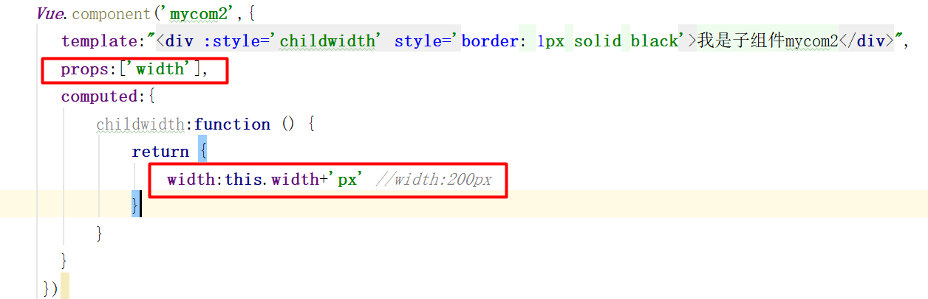
单向数据流
利用computed
props的值是作为需要被转换的原始值传入，这样情况使用上述的方法就不行了，此时我们可以采用计算属性
组件中的data

Slide 25
数据验证
props验证
组件中的data
我们可以为组件的 prop 指定验证要求，例如指定数据类型。如果有一个需求没有被满足，则 Vue 会在浏览器控制台中发出警告，这在开发一个会被别人用到的组件时尤其有帮助。

Slide 26
数据验证
props验证
组件中的data
Vue.component('my-component', {
props: {
// 基础的类型检查 (`null` 和 `undefined` 会通过任何类型验证)
propA: Number,
// 多个可能的类型
propB: [String, Number],
// 必填的字符串
propC: {
type: String,
required: true
},
// 带有默认值的数字
propD: {
type: Number,
default: 100
},
}
})

Slide 27
数据验证
props验证
组件中的data
Vue.component('my-component', {
props: {
// 带有默认值的对象
propE: {
type: Object,
// 对象或数组默认值必须从一个工厂函数获取
default: function () {
return { message: 'hello' }
}
},
// 自定义验证函数
propF: {
validator: function (value) {
// 这个值必须匹配下列字符串中的一个
return ['success', 'warning', 'danger'].indexOf(value) !== -1
}
}
}
})

Slide 28
学习目标
Vue.js
4.4 组件通信
自定义事件
组件中使用v-model
非父子组件的通信

Slide 29
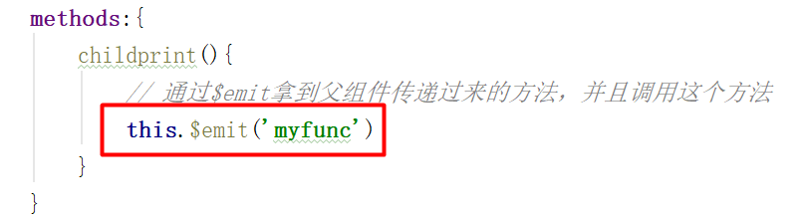
自定义事件
$emit()
组件中的data
父组件向子组件传值通过props实现，反过来子组件向父组件传值需要用到自定义事件，在Vue.js中，子组件使用$emit()来触发事件，父组件使用$on()来监听子组件的事件。

Slide 30
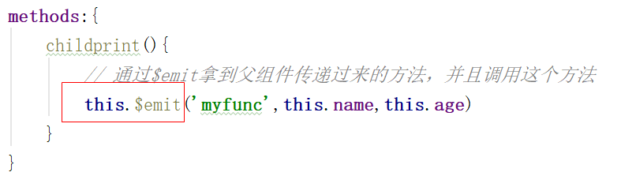
自定义事件
$emit()
组件中的data
通过$emit()可以实现子组件调用父组件的方法，我们思考一下，如果在在调用方法时带参数，那么就通过该方式将子组件的值传递给父组件

Slide 31
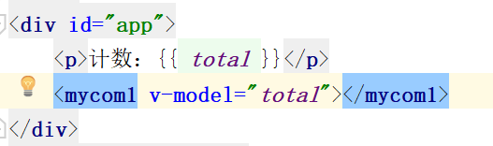
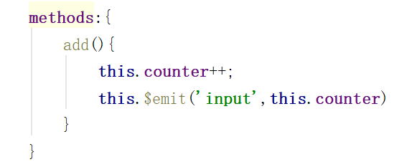
组件中使用v-model
v-model
组件中的data
在介绍v-model指令时，我们说过，v-model不仅可以用于表单元素实现双向数据绑定，还可以应用于组件

Slide 32
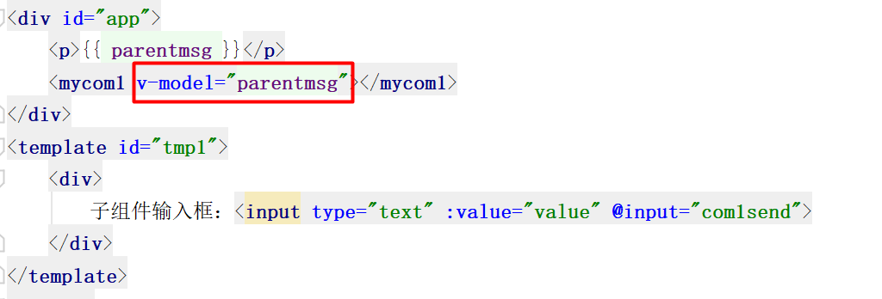
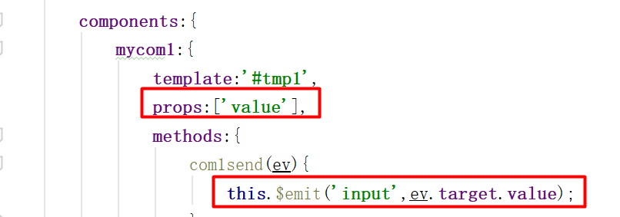
组件中使用v-model
v-model
组件中的data
v-model还可以用来创建自定义的表单输入组件，进行数据双向绑定

Slide 33
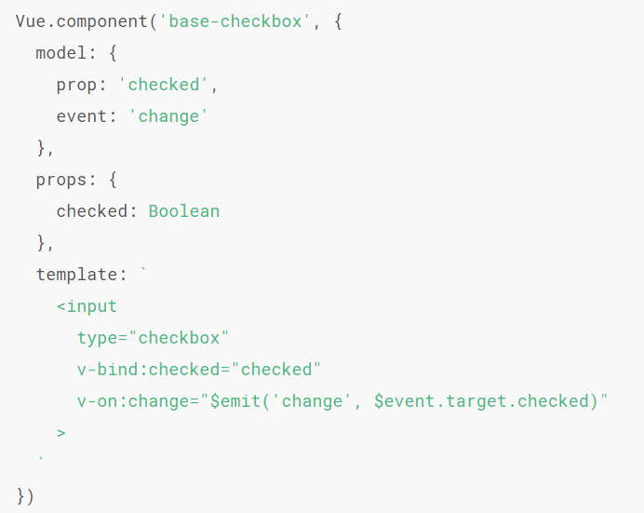
组件中使用v-model
v-model
组件中的data
一个组件上的 v-model 默认会利用名为 value 的 prop 和名为 input 的事件，但是像单选框、复选框等类型的输入控件可能会将 value attribute 用于不同的目的。model 选项可以用来避免这样的冲突

Slide 34
非父子组件的通信
bus
组件中的data
在Vue.js 2.X版本中，推荐使用一个空的Vue实例作为中央事件总线（bus），也就是一个中介，为了理解这个bus，我们来举一个日常生活的案例。
比如我们要租房子，我们可能会找中介来登记我们的需求，然后中介把我们的信息发送给符合我们需求的出租者，出租者再把报价以及看房时间等信息反馈给中介，中介再转达给我们，在这个过程中，我们和出租者是没有任何交流的，都是通过中介来传话的。或者如果我们想要换房，我们可以将需求发给中介，一旦有符合我们需求的房子出现，中介就通知我们相关信息。

Slide 35
非父子组件的通信
$parent(父链)
组件中的data
在子组件中，使用$parent可以直接访问该组件的父实例或父组件，并且可以递归向上，直到根实例。
子组件通过this.$parent访问到父链后，可以进行任何操作，上述代码通过this.$parent修改了父实例的msg值。虽然Vue允许这样操作，但是在实力业务中，我们应尽量避免依赖父组件的数据，更不能主动去修改它，以为这样使得父子组件紧耦合，只看父组件很难知晓父组件的状态，因为父组件可能被任意子组件修改，理想状态下，只有组件自身能修改其状态。

Slide 36
非父子组件的通信
$children(子组件索引)
组件中的data
$children用来获取当前实例的直接子组件，但是使用$children并不保证顺序，也不是响应的。
上面我们说过使用$children遍历子组件是无序的，所以当子组件较多时，尤其是子组件为动态渲染时，通过$children是比较困难的。Vue提供子组件索引的方法，用特殊的属性ref来为子组件制定一个索引名称。

Slide 37
学习目标
Vue.js
4.5 使用slot分发内容
什么是slot
作用域
slot用法

Slide 38
什么是slot
slot
组件中的data
插槽（Slot）是Vue提出来的一个概念，正如名字一样，插槽用于决定将所携带的内容，插入到指定的某个位置，从而使模板分块，具有模块化的特质和更大的重用性。

Slide 39
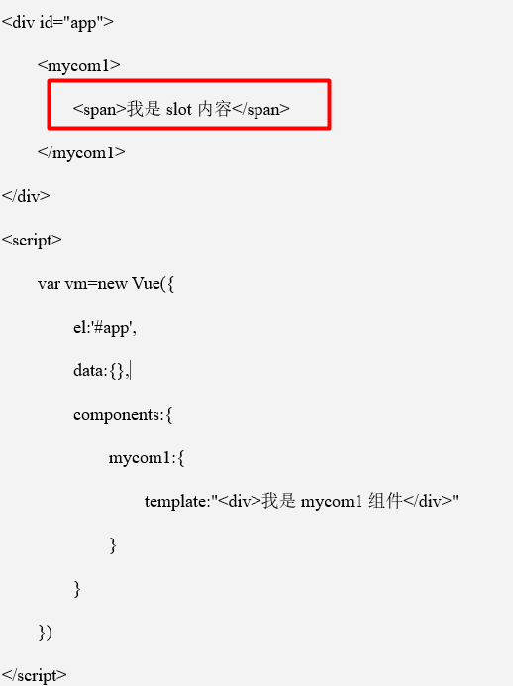
什么是slot
slot
组件中的data
假如父组件需要在子组件内放一些DOM，那么这些DOM是显示或者隐藏，在哪个地方显示，怎么显示，就需要slot进行分发负责。

Slide 40
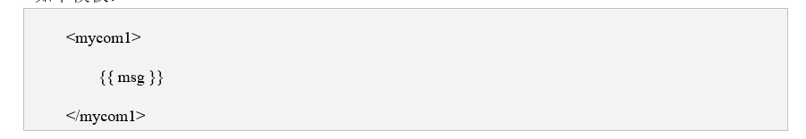
作用域
slot
组件中的data
这里的msg就是一个slot，但是它绑定的是父组件的数据，而不是组件<mycom1>的数据。
slot分发的内容，作用域是在父组件上的。

Slide 41
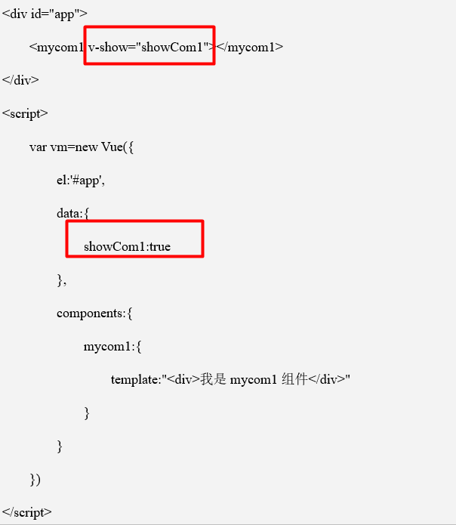
作用域
slot
组件中的data
父组件模板的内容是在父组件作用域内编译，子组件模板的内容是在子组件作用域内编译

Slide 42
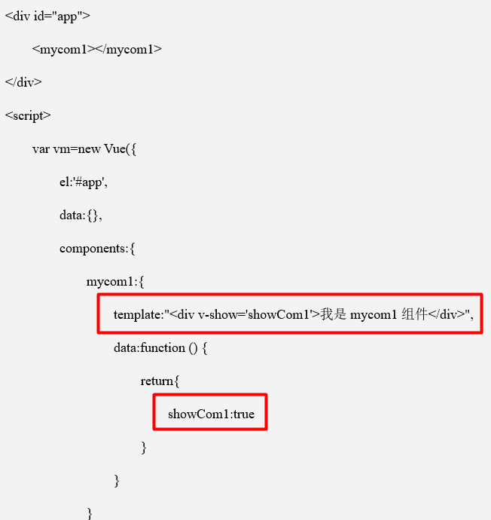
作用域
slot
组件中的data
父组件模板的内容是在父组件作用域内编译，子组件模板的内容是在子组件作用域内编译
slot分发的内容，作用域是在父组件上的。

Slide 43
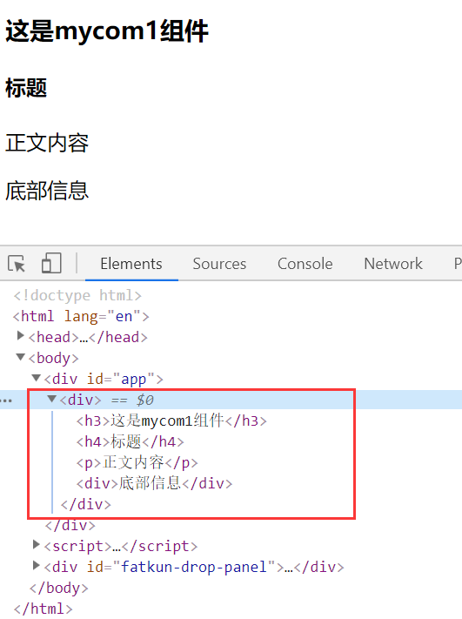
slot用法
单个slot
组件中的data
演示：实例4-17.html
子组件<mycom1>在模板内定义了一个<slot>标签，并且使用一个<p>标签作为默认内容，如果父组件没有使用<slot>，那么会渲染这段默认内容，否则渲染父组件定义的内容。

Slide 44
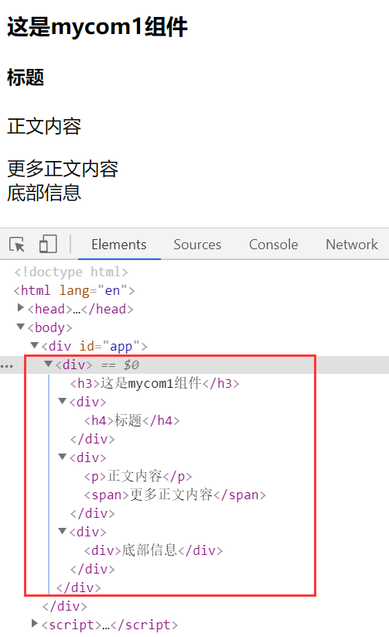
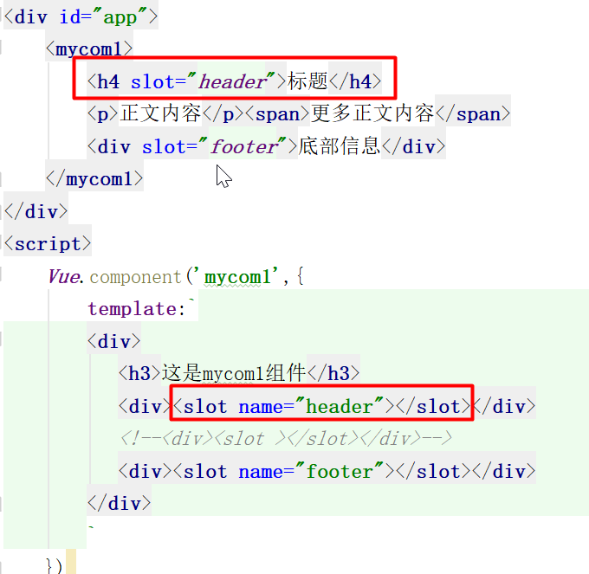
slot用法
具名slot
组件中的data
演示：实例4-17.html
给<slot>元素指定一个name后可以分发多个内容，具名slot可以与单个slot共存。

Slide 45
学习目标
Vue.js
4.6 案例:常用组件的开发
数字输入框组件的开发
标签页组件的开发

Slide 46
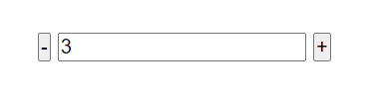
数字输入框组件的开发
演示效果
组件中的data
要求：数字输入框只能输入数字，通过按钮可以进行加1减1操作，除此之外，可设定最大值、最小值以及初始值，在数值发生变化时，需通知父组件

Slide 47
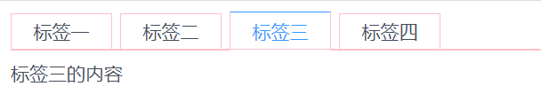
标签页组件的开发
演示效果
组件中的data
要求：标签页是网页设计中经常用到的元素，常用于平级块内容的切换

Slide 48
标签页组件的开发
演示效果
组件中的data
index.html 入口页
tabs.js 标签页外层的组件tabs
pane.js 标签页嵌套的组件pane

Slide 49

课后作业
作业
什么是组件。
父组件与子组件是如何相互传值的。

Slide 50
第四章 组件
谢谢观看！

